Slide 1
День космонавтики

Slide 2
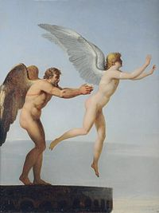
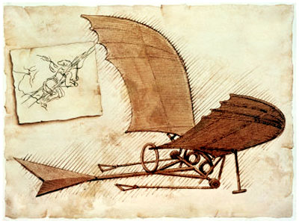
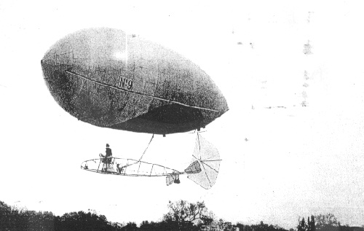

Slide 3
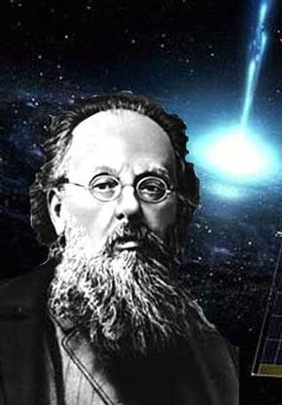
Константин Эдуардович Циолковский
В 1903 г. в одном из русских журналов появилась статья К.Э. Циолковского «Исследование мировых пространств реактивными приборами».
Учитель из Калуги впервые теоретически обосновал возможность межпланетных перелетов и предложил использовать для этого многоступенчатую ракету.

Slide 4
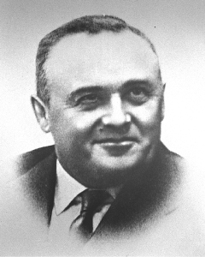
Сергей Павлович Королев
Сергей Павлович Королев (1907–1966), ученик А.Н. Туполева.
Однако не авиация стала делом его жизни, а ракетная техника. Им созданы первый советский ракетный планер, первая советская крылатая ракета, ракетные ускорители для самолетов.

Slide 5
Первые ракеты
В декабре 1930 г. в Москве была создана Группа изучения реактивного движения (ГИРД) под руководством С.П. Королева и Ф.А. Цандера. Благодаря самоотверженной работе энтузиастов уже в 1933 г. взлетела первая советская жидкостная ракета.

Slide 6
Из хроники предполетных лет:
Май 1957 г. — запуск первой в мире межконтинентальной баллистической ракеты.
Октябрь 1957 г. — запуск первого в мире искусственного спутника Земли.
Сентябрь 1959 г. — первое в мире достижение Луны.
Октябрь 1959 г. — первое в мире фотографирование обратной стороны Луны.
Февраль 1961 г. — автоматическая станция «Венера-1» проложила первую межпланетную трассу к планетам Солнечной системы.
12 апреля 1961 г. — первый полет человека в космос.

Slide 7
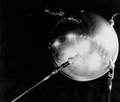
Первый искусственный спутник Земли
4 октября 1957 года человечество вступило в эру освоения космического пространства. В этот день на околоземную орбиту был выведен первый в мире советский искусственный спутник Земли.

Slide 8
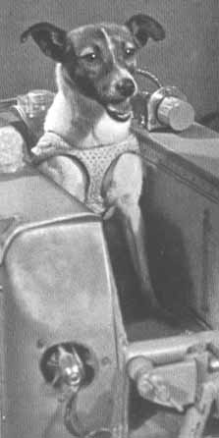
Второй спутник
Начало изучению воздействия условии космического полета на живой организм положил второй советский искусственный спутник Земли, запущенный 3 ноября 1957 года.
В герметичной кабине этого первого биологического спутника находилась собака Лайка.

Slide 9
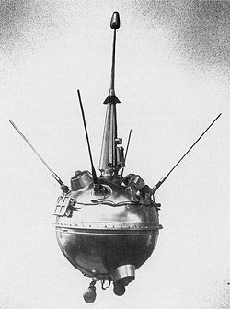
Луна-2
«Луна-2» — первая советская автома-тическая межпланетная станция (АМС), первая в мире станция, достигшая поверхности Луны.

Slide 10
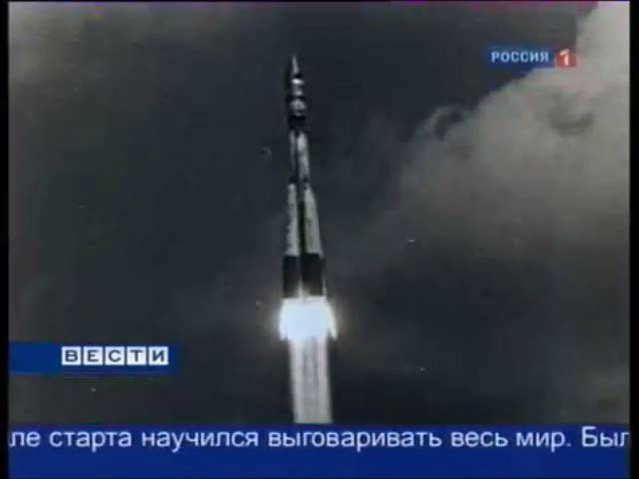
Белка и Стрелка

Slide 11
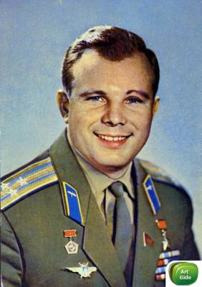
Первый полет человека в космос
12 апреля 1961 года в Советском Союзе выведен на орбиту вокруг Земли первый в мире космический корабль-спутник „Восток“ с человеком на борту.

Slide 12
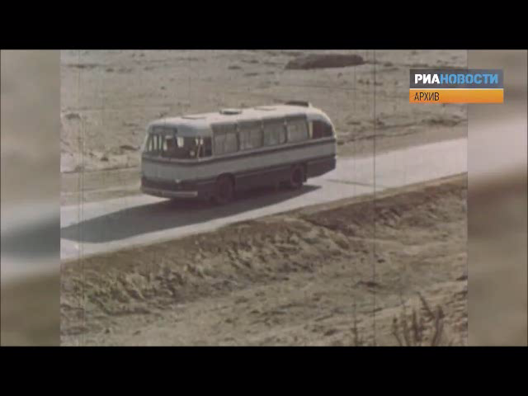
Первый полет человека в космос

Slide 13
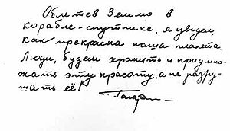
Записка Юрия Гагарина

Slide 14
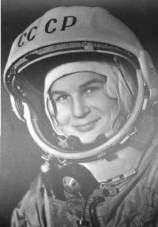
Первая в мире женщина-космонавт
16 июня 1963 года в 12 часов 30 минут по московскому времени в Советском Союзе на орбиту спутника Земли выведен космический корабль "Восток-6", впервые в мире пилотируемый женщиной - гражданкой Советского Союза Терешковой Валентиной Владимировной.

Slide 15
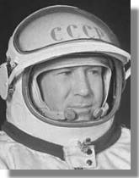
Алексей Архипович Леонов
В 1965 году на корабле “Восход-2” он совершил космический полет. Леонов был первым человеком Земли, оказавшимся в открытом космосе.

Slide 16
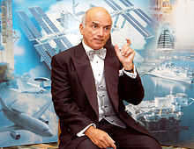
Космические туристы
Началом космического туризма был полёт американского
бизнесмена итальянского происхождения
Денниса Тито на борту российского корабля Союз на Международную космическую станцию 28 апреля 2001

Slide 17
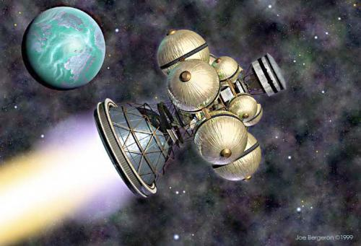
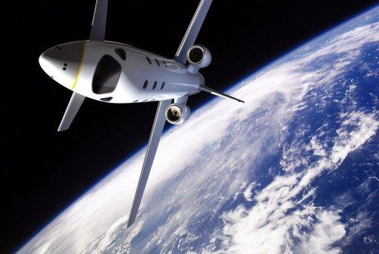
Будущее космонавтики

Slide 18
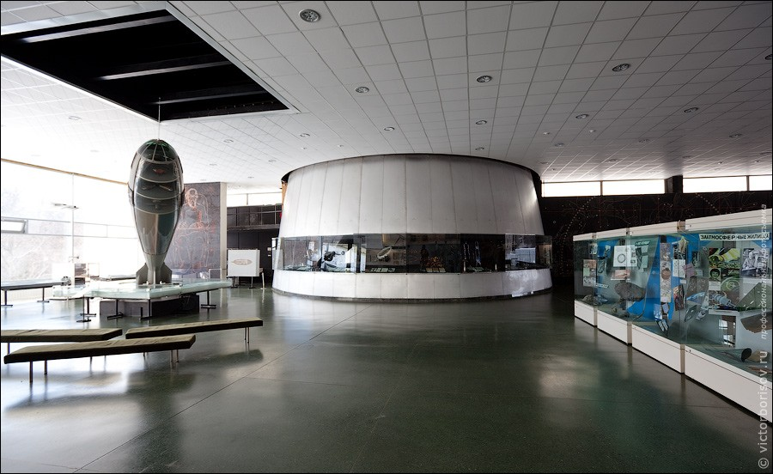
Будущее космонавтики

Slide 19
Источники информации
Гагарин совершает первый в истории полет в космос
http://www.youtube.com/watch?v=BMS1cYxOIZc
Белка и Стрелка покорили Космос
http://www.youtube.com/watch?v=TOGPn405uRY
Первый полёт человека в космос (1961)
http://www.publicevents.ru/pages/78.htm
Лайка в космосе
http://www.fotokosmos.narod.ru/laika.html
Записка Юрия Гагарина
http://upload.wikimedia.org/wikipedia/ru/thumb/0/0d/%D0%97%D0%B0%D0%BF%D0%B8%D1%81%D0%BA%D0%B0_%D0%93%D0%B0%D0%B3%D0%B0%D1%80%D0%B8%D0%BD%D0%B0.jpg/300px-%D0%97%D0%B0%D0%BF%D0%B8%D1%81%D0%BA%D0%B0_%D0%93%D0%B0%D0%B3%D0%B0%D1%80%D0%B8%D0%BD%D0%B0.jpg
Сергей Королев
http://www.bestpeopleofrussia.ru/img/persona/ea0b066ac44ecc456f92312d21fff7cf_thumb.jpg
Икар и Дедал
http://upload.wikimedia.org/wikipedia/commons/thumb/1/17/Landon-IcarusandDaedalus.jpg/200px-Landon-IcarusandDaedalus.jpg
Слайд 2
http://pics.livejournal.com/sviridenkov/pic/0020p1fx
Луна-2
http://upload.wikimedia.org/wikipedia/commons/thumb/e/e3/Luna_2.jpg/250px-Luna_2.jpg
Алексей Архипович Леонов
http://www.astronaut.ru/as_rusia/vvs/foto/leonov_s.jpg

Slide 20
Деннис Тито
http://upload.wikimedia.org/wikipedia/commons/thumb/f/fa/Dennis_Tito.jpg/220px-Dennis_Tito.jpg
Слайд 17
http://www.metodolog.ru/sites/default/files/u5/02202-13.jpg
http://ufoi.ru/images/image/cosmos.jpg
Слайд 18
http://www.dezinfo.net/images2/image/04.2010/denkosmo/1005.jpg
12 апреля 1961 года - первый полет человека в космос
http://www.federalspace.ru/2551/
Стихи о космосе и космонавтах
http://wayuniverse.wordpress.com/%D1%81%D1%82%D0%B8%D1%85%D0%BE%D1%82%D0%B2%D0%BE%D1%80%D0%B5%D0%BD%D0%B8%D1%8F-%D0%BE-%D0%BA%D0%BE%D1%81%D0%BC%D0%BE%D1%81%D0%B5/%D1%81%D1%82%D0%B8%D1%85%D0%B8-%D0%BE-%D0%BA%D0%BE%D1%81%D0%BC%D0%BE%D1%81%D0%B5-%D0%B8-%D0%BA%D0%BE%D1%81%D0%BC%D0%BE%D0%BD%D0%B0%D0%B2%D1%82%D0%B0%D1%85//
Мы придем
http://stihi-klassikov.ru/poems/stihotvoreniya-k-12-aprelya-polyotu-pervogo-kosmonavta-zemli-yuriya-gagarina

